Slide 1

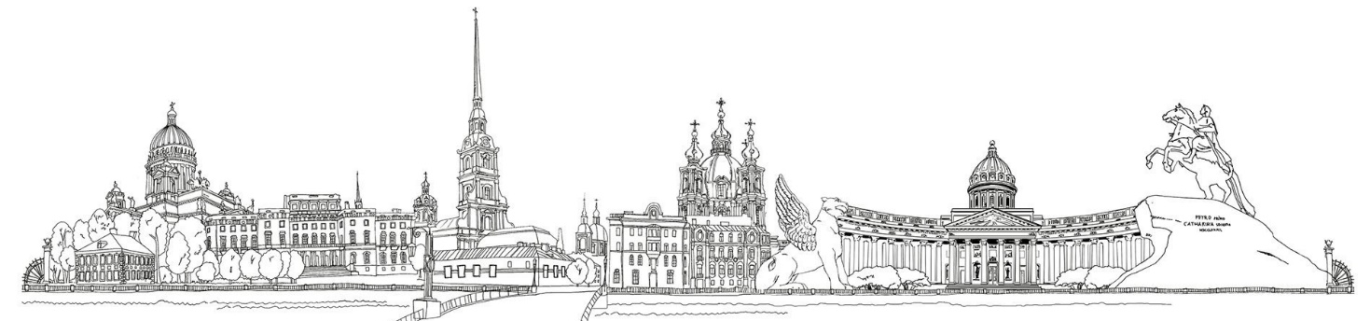
Государственное бюджетное учреждение дополнительного образования
Дворец детского (юношеского) творчества Выборгского района Санкт-Петербурга
Всероссийский Конкурс образовательных практик
по обновлению содержания и технологий дополнительного образования
в соответствии с приоритетными направлениями,
в том числе каникулярных профориентационных школ, организованных образовательными организациями
МУЛЬТИМЕДИЙНОЕ БЮРО ЭКСКУРСИЙ
Саешникова
Ксения Александровна,
педагог дополнительного образования, первая категория
#Туризм познавательный.
Экскурсоведение

Slide 2




ГАЛЕРЕЯ МУЛЬТИМЕДИЙНОГО БЮРО
АУДИОГИДЫ
МАРШРУТНЫЕ ЛИСТЫ
ИНТЕРАКТИВНЫЕ КАРТЫ
ВИРТУАЛЬНЫЕ ЭКСКУРСИИ

Slide 3
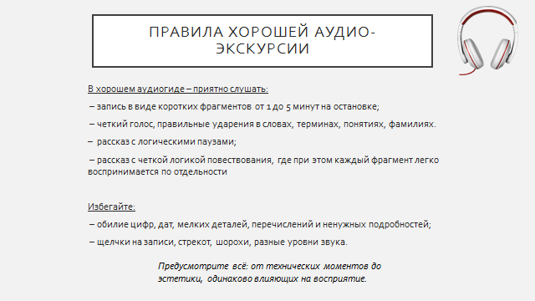
ОПИСАНИЕ
Аудиогид по городу – это аудио, предназначенное для сопровождения туриста во время его знакомства с достопримечательностями города.
АУДИОГИДЫ
Во время движения по маршруту, аудиогид проигрывает аудиоистории о находящихся рядом достопримечательностях.
Оптимальной базой является Izi.TRAVEL. Izi.TRAVEL – крупнейшая в мире платформа аудиогидов. Десятки тысяч авторов размещают здесь свои музейные и уличные аудио экскурсии.
НОВИЗНА И ПОТЕНЦИАЛ
Формат аудиогидов позволяет учащимся отработать навыки устной речи.
Платформа Izi.Travel даёт возможность школьникам пробовать себя наравне с профессиональными дикторами и экскурсоводами.
Возможность обратной связи от независимых пользователей и путешественников благодаря платформе Izi.Travel.
Возможность для маломобильных учащихся проявить себя.
Возможность не ограничивать себя по времени и материалу, а вместить в экскурсии много исторического материала.
Памятка «Правила хорошей аудио-экскурсии»

Slide 4
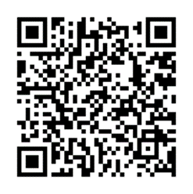
АУДИОГИДЫ
Примеры аудиогидов учащихся программы «Гид по Санкт-Петербургу» на платформе Izi.TRAVEL доступны по QR – коду. Сейчас там представлено 13 аудиогидов.
На платформе аудиотур выглядит так:
Объекты согласно порядку, в котором нужно проходить маршрут.
Аудиодорожка открывается при нажатии на объект.
Фотоматериалы для визуализации и сопоставлении с реальным объектом.
Проложенный маршрут на карте, по которому следует идти.

Slide 5
МАРШРУТНЫЕ ЛИСТЫ
ОПИСАНИЕ
Маршрутный лист – это текстовый путеводитель для самостоятельного путешествия по городу или музею, снабжённый заданиями и изображениями.
В рамках музейной экспозиции нужно составить маршрут согласно плану экспозиции, выбрать предметы, на которых мы хотим заострить внимание экскурсантов, придумать задания на каждый объект, в рамках уличного тура необходимо отобрать объекты (памятники, дома, мемориальные таблички и другие).
Маршрутный лист оснащён условными обозначениями: где нужно написать ответ, самостоятельно, где нужно рассмотреть деталь или элемент, а где нужно сфотографироваться, чтобы остались приятные и полезные материалы с экскурсии.
НОВИЗНА И ПОТЕНЦИАЛ:
Составление подобных маршрутных листов – это творческий процесс, в ходе которого учащийся проявляет креативность и даёт волю воображению.
Благодаря маршрутным листам мы обращаем внимание на детали убранства, на отдельные элементы.
Составление и прохождение маршрутных листов подходит для семейного досуга.

Slide 6
МАРШРУТНЫЕ ЛИСТЫ
Примеры продуктов
Пример инструкции по использованию
Лист с заданиями, включающими в себя теоретическую информацию об объекте, работу с убранством и деталями, а также с современным состоянием здания

Slide 7
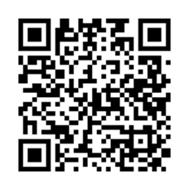
ОПИСАНИЕ
Интерактивная карта – это база экскурсовода, помогающая при составлении своих маршрутов, а также это база памятных мест. Интерактивную карту можно сделать с помощью сервиса padlet.com
ИНТЕРАКТИВНЫЕ КАРТЫ
НОВИЗНА И ПОТЕНЦИАЛ
Работая с интерактивной картой учащийся улучшает свои навыки работой с картой и учится ориентироваться в пространстве.
Изучая отдельные объекты в одной местности и нанося их на карту, он запоминает их расположение, что помогает при составлении пешеходного маршрута.
На интерактивную карту помещается больше объектов и удобнее хранятся карточки объектов с нужной информацией.
ИНТЕРАКТИВНАЯ КАРТА «ДОСТОПРИМЕЧАТЕЛЬНОСТИ ВЫБОРГСКОГО РАЙОНА САНКТ-ПЕТЕРБУРГА
(доступна при сканировании QR-кода)

Slide 8
ОПИСАНИЕ
Виртуальная экскурсия – это форма, отличающаяся от реальной экскурсии виртуальным отображением реально существующих объектов городской среды с целью создания условий для самостоятельного наблюдения и изучения. Это могут быть фотопанорамы в 3D, это может быть видеоряд, а также сочетание текста и визуального ряда.
ВИРТУАЛЬНЫЕ ЭКСКУРСИИ
НОВИЗНА И ПОТЕНЦИАЛ
Разработка виртуальных экскурсий заинтересует даже ребят, которые не занимаются краеведением, для них будут отдельные задачи - разработать дизайн, подобрать фотографии, проверить текст на ошибки.
Виртуальные экскурсии можно создавать, не выходя из дома, а также смотреть из любой точки.
Виртуальная экскурсия позволяет сочетать в себе разный формат предоставления информации – текстовый, звуковой, визуальный.
Мы опробовали формат лонгрида в социальных сетях, где вставляли карты, изображения, текстовую информацию, видео и аудио.

Slide 9


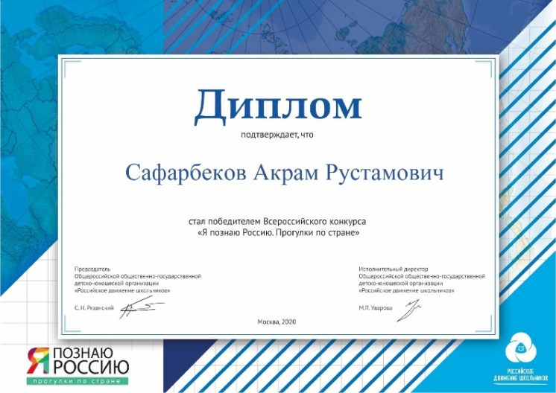
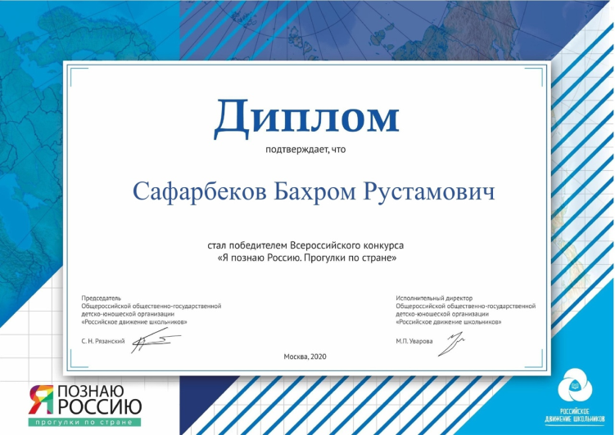

Достижения обучающихся

Slide 10
РЕЗУЛЬТАТИВНОСТЬ ОБРАЗОВАТЕЛЬНОЙ ПРАКТИКИ
для ребенка
УНИВЕРСАЛЬНОСТЬ
для педагога
МОТИВАЦИЯ
Учащийся сам выбирает удобный для себя формат, размещает свой материал в открытом доступе и получает комментарии от экскурсантов, общается с профессионалами.
Не имеет ограничений по возрасту и группе детей.
КРЕАТИВНОСТЬ
ДОСТУПНОСТЬ
В зависимости от выбранного формата учащийся проявляет свои творческие способности, разрабатывает совершенно новый и уникальный продукт.
Доступна маломобильным учащимся, а также ко всем продуктам можно возвращаться.
СОЦИАЛИЗАЦИЯ
ВАРИАТИВНОСТЬ
Проведение экскурсий – это общение, используя цифровые технологии обучающийся даже самый стеснительный и необщительный, получает опыт проведения экскурсий и общения с пользователями, коммуникация внутри рабочей группы.
Учащийся выбирает не только тему своей экскурсии, но и формат, который ближе ему. Кроме того, одну и ту же экскурсию можно постоянно дополнять новыми материалами.

